Slide 1
如何确保二进制程序的运行安全
李权熹 2022.5.22

Slide 2
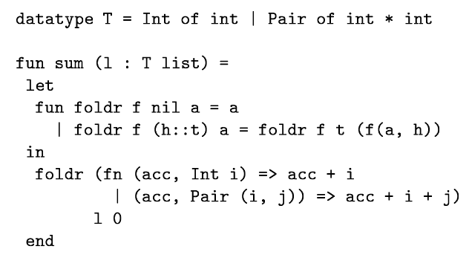
确保程序安全
如何验证一个程序是安全的？
内存安全
信息泄露
越权调用
未定义行为
高级语言：类型系统等
rust利用所有权机制等确保内存安全
定义语义和类型规则
进展：t 是良类型的则 t 为值（Canonical Forms）或者存在 t’ 使得 t -> t’
保持（Preservation）：t 有类型 T 的且 t -> t’ 则 t’ 也有类型 T
左图的 Stantard ML 程序不会出现错误，因为程序是良类型的且类型系统满足进展和保持

Slide 3



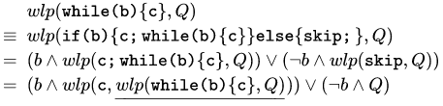


Hoare Logic
用前后条件和命令描述一段代码的执行如何改变计算的状态
最弱前置条件：
满足 {P} C {Q} 的最弱的 P
循环语句的最弱前置条件：不动点迭代
不动点迭代不一定中止，需要循环不变量

Slide 4
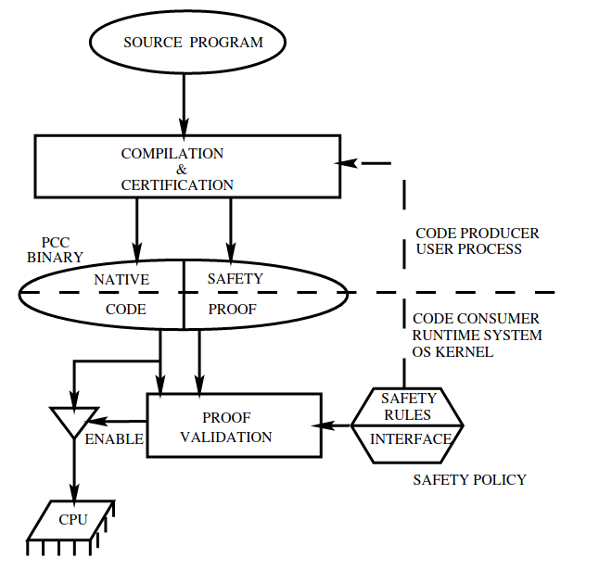
Proof Carrying Code
不安全的语言（C，汇编等），网络上下载的组件
如何确保程序安全？
让程序自带一份自己的安全证明
有许多机器证明/验证的工具和方法
LF，Coq，TLA+，SMT...
主要流程：
certification：程序提供方编译程序并生成证明
validation：程序使用方验证证明成立
execution：程序使用方执行程序
Verification Condition：程序安全需要满足的条件

Slide 5
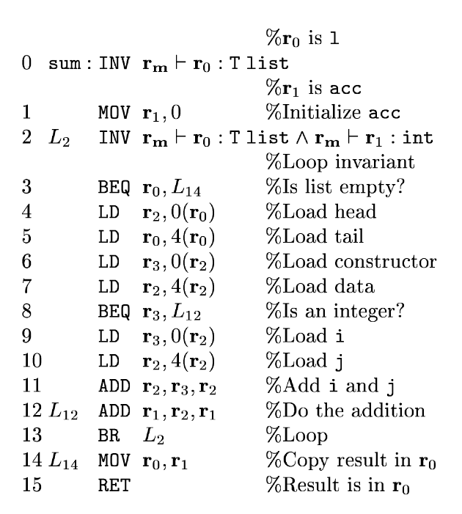
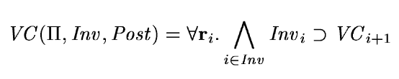
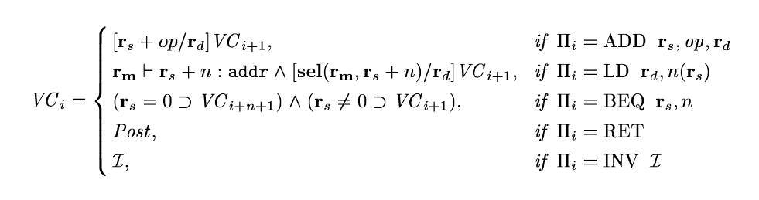
Invariant & VC Generator
验证每个不变量是否成立
其中

Slide 6
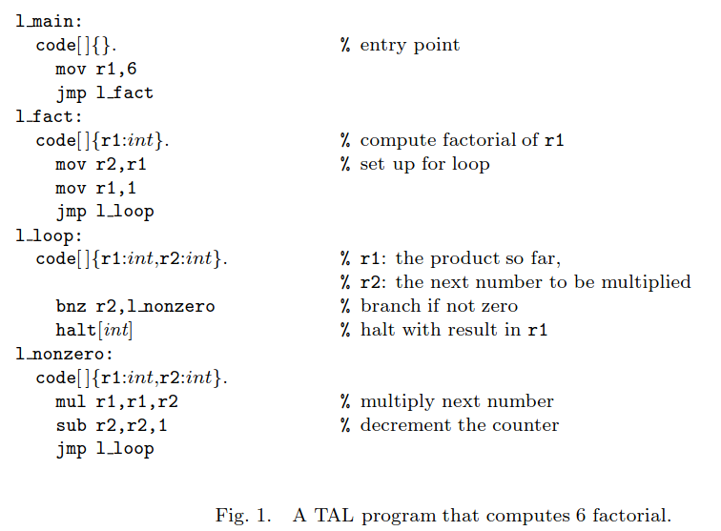
Typed Assembly Language
PCC 表现力强但抽象层次低，编写证明困难
TAL：带有类型的汇编
自动化：通过逐层降级的编译器生成TAL
每次降级保留类型信息
可以构建丰富的类型系统来支持不同需求

Slide 7
Foundational Proof Carrying Code
使用 PCC / TAL 时我们必须信任什么？
type constructors
VCGen (可能上万行C代码)
FPCC：最小化TCB（Trusted computing base）
基础的验证系统
机器码语义
安全策略
原文用 Twelf logical framework 实现
把机器码语义和安全策略用 LF 编码
可以提供 FPCC 的句法方法，将 TAL 转为 FPCC，从而实现自动化

Slide 8
Software Fault Isolation
PCC 和 TAL 都需要采用特定的编程语言甚至编写证明提示
SFI / XFI / BGI 的一些方法
使用内存分段技术，将不可信代码放在故障域
使用 RPC 实现模块间通信
对不安全指令插入检查（Software Guard）或重写为宏指令
强制要求指令和跳转目标满足对齐要求（针对CISC）
使用访问控制表，中介库或 shadow stack 进行运行时权限检查，需要编译器支持
使用双栈结构（scope stack和allocation stack），前者只能静态访问

Slide 9
参考文献
Proof-Carrying Code
From System F to Typed Assembly Language
Foundational proof-carrying code
A syntactic approach to foundational proof-carrying code
Efficient software-based fault isolation
XFI: Software guards for system address spaces
Fast byte-granularity software fault isolation
Software fault isolation with API integrity and multi-principal modules

